Slide 1
Emqx消息中间件应用

Slide 2
Emqx消息中间件简介
官网：https://www.emqx.io/cn/
EMQ X Broker 是基于高并发的 Erlang/OTP 语言平台开发，支持百万级连接和分布式集群架构，发布订阅模式的开源 MQTT 消息服务器。

Slide 3
Emqx Broker 安装
产品部署建议 Linux 服务器，不推荐 Windows 服务器
这里演示一下二进制包安装

Slide 4
二进制包安装过程
https://www.emqx.io/downloads/broker/v4.0.0/ 下载rpm包
rpm -ivh emqx-cenots7-v4.0.0.x86_64.rpm
直接启动：emqx start
停止： emqx stop
重启：emqx restart
卸载： rpm -e emqx

Slide 5
默认占用的 TCP 端口
端口号 | 说明
1883 | MQTT 协议端口
8883 | MQTT/SSL 端口
8083 | MQTT/WebSocket 端口
8080 | HTTP API 端口
18083 | Dashboard 管理控制台端口

Slide 6
Emqx消息中间件的特性
完全开放源码,基于 Apache Version 2.0 开源协议, https://github.com/emqx/emqx
分布式集群架构,多个 EMQ X Broker 节点可以作为集群一起工作，提供更高的性能和可用性
完整 MQTT 协议支持,完整支持 MQTT V3.1.1/V5.0 协议规范，完整支持 TCP、TLS、WebSocket 连接
高并发低时延,单集群百万并发 MQTT/TCP 连接支持，基于 Erlang/OTP 电信级软实时消息架构
扩展模块与插件，LDAP, MySQL, Redis, MongoDB 等扩展插件集成，支持插件模式扩展服务器功能
跨平台或云部署，支持跨 Linux、Windows、macOS 平台安装，支持公有云、私有云、K8S容器部署

Slide 7
MQTT是什么
MQTT是一个轻量的发布订阅模式消息传输协议，专门针对低带宽和不稳定网络环境的物联网应用设计。

Slide 8
MQTT特点
开放消息协议，简单易实现
发布订阅模式，一对多消息发布
基于TCP/IP网络连接
消息QoS支持，可靠传输保证

Slide 9
MQTT应用
物联网大数据采集
Android消息推送，WEB消息推送
移动即时消息，例如Facebook Messenger
智能硬件、智能家具、智能电器
车联网通信，电动车站桩采集
智慧城市、远程医疗、远程教育
电力、石油与能源等行业市场

Slide 10
MQTT WebSocket连接
MQTT协议除支持TCP传输层外，还支持WebSocket作为传输层。通过WebSocket浏览器可以直连MQTT消息服务器，发布订阅模式与其他MQTT客户端通信

Slide 11
MQTT基于主题(Topic)消息路由
MQTT协议基于主题(Topic)进行消息路由，主题(Topic)类似URL路径，例如：
chat/room/1
主题(Topic)通过’/’分割层级，支持’+’, ‘#’通配符:
'+': 表示通配一个层级，例如a/+，匹配a/x, a/y
'#': 表示通配多个层级，例如a/#，匹配a/x, a/b/c/d
订阅者可以订阅含通配符主题，但发布者不允许向含通配符主题发布消息。

Slide 12
MQTT消息QoS
Qos的全称是服务质量(Quality of Service)。MQTT支持三种QoS，分别是0、1、2。级别越高，交互越复杂，越能保证正确性和到达率，但是开销也更大

Slide 13
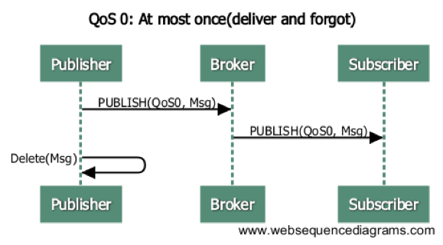
QoS 0 (At Most Once,尽力而为)
Sender 发送的一条消息，Receiver 最多能收到一次，也就是说 Sender 尽力向 Receiver 发送消息，如果发送失败，也就算了

Slide 14
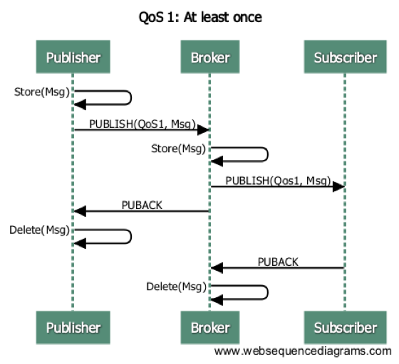
QoS 1 (At Last Once,至少一次)
Sender 发送的一条消息，Receiver 至少能收到一次，也就是说 Sender 向 Receiver 发送消息，如果发送失败，会继续重试，直到 Receiver 收到消息为止，但是因为重传的原因，Receiver 有可能会收到重复的消息

Slide 15
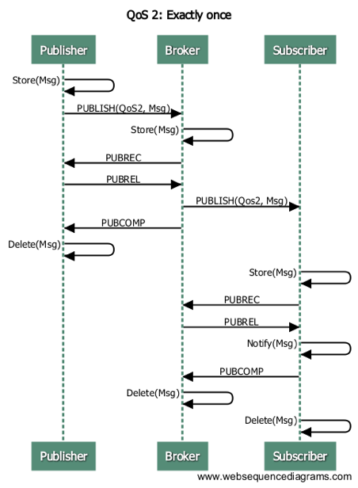
Qos 2 (Exactly Once 恰好一次)
Sender 发送的一条消息，Receiver 确保能收到而且只收到一次，也就是说 Sender 尽力向 Receiver 发送消息，如果发送失败，会继续重试，直到 Receiver 收到消息为止，同时保证 Receiver 不会因为消息重传而收到重复的消息

Slide 16
订阅者收到MQTT消息的QoS级别，最终取决于发布消息的QoS和主题订阅的QoS
发布消息的QoS | 主题订阅的QoS | 接收消息的QoS
0 | 0 | 0
0 | 1 | 0
0 | 2 | 0
1 | 0 | 0
1 | 1 | 1
1 | 2 | 1
2 | 0 | 0
2 | 1 | 1
2 | 2 | 2

Slide 17
MQTT会话(Clean Session)
MQTT客户端向服务器发起CONNECT请求时，可以通过’Clean Session’标志设置会话。
‘Clean Session’设置为0，表示创建一个持久会话，在客户端断开连接时，会话仍然保持并保存离线消息，直到会话超时注销。
‘Clean Session’设置为1，表示创建一个新的临时会话，在客户端断开时，会话自动销毁。

Slide 18
MQTT保留消息(Retained Message)
MQTT客户端向服务器发布(PUBLISH)消息时，可以设置保留消息(Retained Message)标志。保留消息(Retained Message)会驻留在消息服务器，后来的订阅者订阅主题时仍可以接收该消息。
保留消息(Retained Message)有两种清除方式:
1.客户端向有保留消息的主题发布一个空消息
2.消息服务器设置保留消息的超期时间

Slide 19
MQTT遗愿消息(Last Will)
MQTT客户端向服务器端CONNECT请求时，可以设置是否发送遗愿消息(Will Message)标志，和遗愿消息主题(Topic)与内容(Payload)。
MQTT客户端异常下线时(客户端断开前未向服务器发送DISCONNECT消息)，MQTT消息服务器会发布遗愿消息。

